Slide 1


Demostraciones
Ing. Mario López

Slide 2
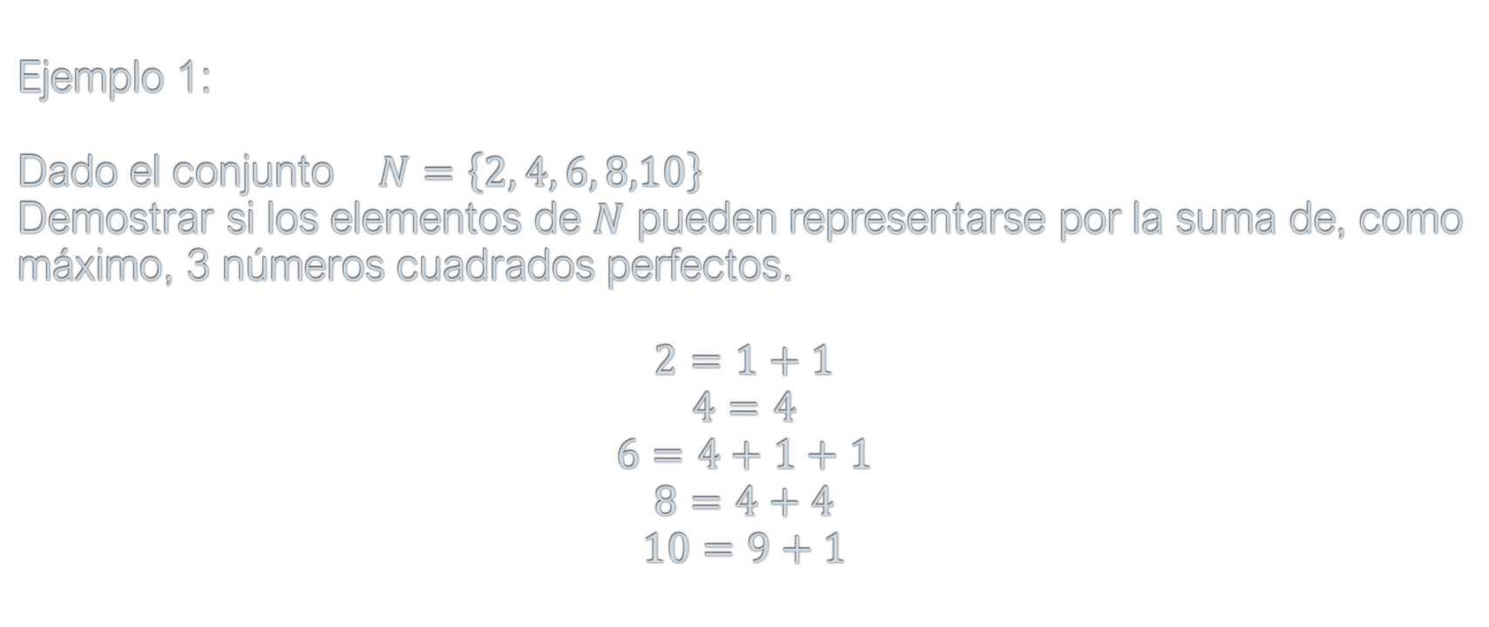
Método exhaustivo
En este método se verifican todos los casos individuales.
Es útil para universos pequeños.
Ejemplo 1:
Dado el conjunto $N=\left\{2, 4, 6, 8,10\right\}$
Demostrar si los elementos de $N$ pueden representarse por la suma de, como máximo, 3 números cuadrados perfectos.
$$2=1+1$$
$$4=4$$
$$6=4+1+1$$
$$8=4+4$$
$$10=9+1$$

Slide 3














Método directo
Dado $p→q$ se establece un procedimiento en base a $p$ para obtener $q$.
Ejemplo 2:
$$∀_{K,L∈Z}$$
Demostrar, aplicando el método directo, que para todos los enteros K y L, si K y L son enteros impares, entonces el producto (KL) también es un entero impar.
$$K es entero impar y$$
$$K=2a+1 ∀ a∈Z$$
$$p$$
$$L es entero impar$$
$$L=2b+1 ∀ b∈Z$$
$$KL=(2a+1)(2b+1)$$
$$KL=4ab+2a+2b+1$$
$$KL=2(2ab+a+b)+1$$
Pero
$$(2ab+a+b)$$
Es un entero
$$w=(2ab+a+b)$$
$$KL=2w+1 ∀ w∈Z$$
$$q$$
$$∴\left(KL\right)es un entero impar$$

Slide 4
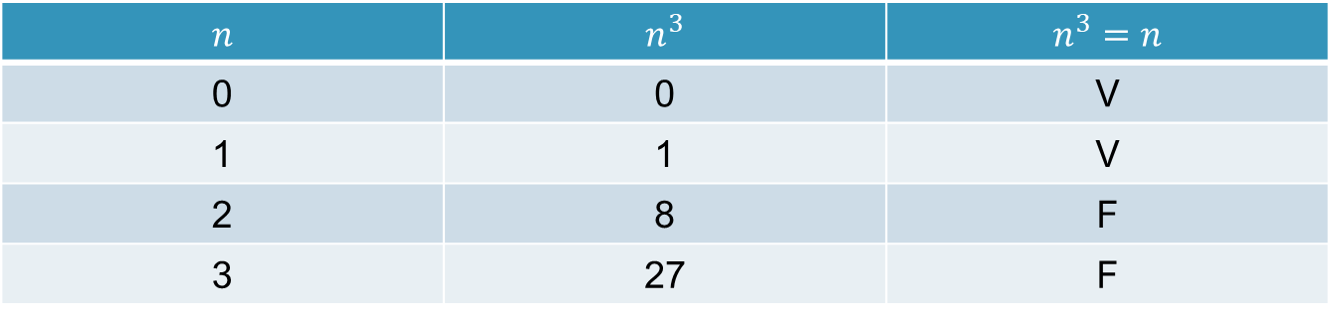
Método de contraejemplo
Se busca al menos un caso para el que la proposición sea falsa.
Ejemplo 3:
Demostrar, aplicando el método de contraejemplo, que si $n$ es un entero entonces $n^{3}=n$.
$$n$$ | $$n^{3}$$ | $$n^{3}=n$$
0 | 0 | V
1 | 1 | V
2 | 8 | F
3 | 27 | F
La proposición es falsa

Slide 5

Métodos Indirectos
Método de la contrapositiva
Dado $p→q$ se usa $\sim q$ para llegar a $\sim p$ pues:
$\sim q→\sim p⇔p→q$
Método de la contradicción
Dado $p→q$ se usaran $p$ y $\sim q$ para llegar a una contradicción.

Slide 6



















Ejemplo 4:
Utilizando los métodos: Directo, de la contrapositiva y de la contradicción, demostrar que si $m$ es un entero par, entonces ($m+7$) es un entero impar.
$$p$$
$$q$$
$p→q$
A
Método directo
$$p$$
$$m es un entero par$$
$$q$$
$$(m+7) es un entero impar$$
$$p$$
$$m es un entero par$$
$$m=2a ∀ a∈Z$$
$$m+7=(2a+7)$$
$$m+7=2a+7+1−1$$
$$m+7=2a+6+1$$
$$m+7=2(a+3)+1$$
Pero
$$(a+3)$$
Es un entero
$$w=(a+3)$$
$$m+7=2w+1 ∀ w∈Z$$
$$q$$
$$∴(m+7) es un entero impar$$

Slide 7





















Ejemplo 4 continuación…
$$p$$
$$m es un entero par$$
$$q$$
$$(m+7) es un entero impar$$
B
Método de la contrapositiva
$\sim q→\sim p$
$$\sim q$$
$$(m+7) NO es un entero impar$$
$$(m+7) es un entero par$$
$$m+7=2a ∀ a∈Z$$
Despejando $m$
$$m+7=2a$$
$$m=2a−7$$
$$m=2a−7+1−1$$
$$m=2a−8+1$$
$$m=2(a−4)+1$$
Pero
$$(a−4)$$
Es un entero
$$w=(a−4)$$
$$m=2w+1 ∀ w∈Z$$
$$\sim p$$
$$(m) es un entero impar$$
$$∴(m+7) es un entero impar$$

Slide 8






















$$p$$
$$m es un entero par$$
Ejemplo 4 continuación…
$$q$$
$$(m+7) es un entero impar$$
C
Método de la contradicción
$p, \sim q para obtener una contradicción$
$$p$$
$$m es un entero par$$
$$\sim q$$
$$(m+7) NO es un entero impar$$
$$(m+7) es un entero par$$
$$m+7=2b ∀ b∈Z$$
Despejando $m$
$$m+7=2b$$
$$m=2b−7$$
$$m=2b−7+1−1$$
$$m=2b−8+1$$
$$m=2(b−4)+1$$
Pero
$$(b−4)$$
Es un entero
$$w=(b−4)$$
$$m=2w+1 ∀ w∈Z$$
$$(m) es un entero impar$$
Como $m$ no puede ser par e impar a la vez, entonces es falsa la hipótesis de que m+7 es un entero par
$$∴(m+7) es un entero impar$$

Slide 9



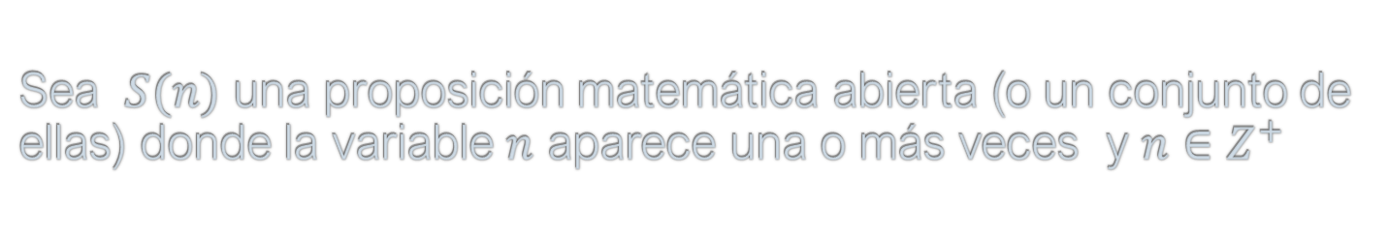


Método de inducción matemática
Sea $S(n)$ una proposición matemática abierta (o un conjunto de ellas) donde la variable $n$ aparece una o más veces y $n∈Z^{+}$
A.] Si $S(1)$ es verdadera.
Base de la inducción
Tren de dominós de tamaño $1, k, k+1 y n$.
B.] Siempre que $S(k)$ sea verdadera
Donde $k∈Z^{+}$ es particular pero elegido al azar.
Entonces
$S(k+1)$ debe ser verdadera
Paso inductivo
$S(n)$ es verdadera para todo $n∈Z^{+}$

Slide 10




Ejemplo 5:
Utilizar el método de la inducción matemática para demostrar que para $n∈Z^{+}$ se cumple
$$S\left(n\right): \sum_{i=1}^{n}{i^{2}}=\frac{n(n+1)(2n+1)}{6}$$
A
Base de la inducción
$$S\left(1\right): \sum_{i=1}^{1}{i^{2}}=\frac{[1]([1]+1)(2[1]+1)}{6}$$
$$1=\frac{(1)(2)(3)}{6}$$
$$1=1$$

Slide 11




Ejemplo 5 continuación…
$$S\left(n\right): \sum_{i=1}^{n}{i^{2}}=\frac{n(n+1)(2n+1)}{6}$$
B
Paso inductivo
Hipótesis de la inducción
$$S\left(k\right): \sum_{i=1}^{k}{i^{2}}=\frac{k(k+1)(2k+1)}{6}$$
Es verdadero
$$S\left(k+1\right): \sum_{i=1}^{k+1}{i^{2}}=\frac{[k+1]([k+1]+1)(2[k+1]+1)}{6}$$
Debe ser verdadero
$$\sum_{i=1}^{k+1}{i^{2}}={(1)}^{2}+{(2)}^{2}+{(3)}^{2}+…+k^{2}+{(k+1)}^{2}=\frac{(k+1)(k+2)(2k+3)}{6}$$

Slide 12










$$S\left(k\right): \sum_{i=1}^{k}{i^{2}}=\frac{k(k+1)(2k+1)}{6}$$
$$\sum_{i=1}^{k+1}{i^{2}}=\frac{(k+1)(k+2)(2k+3)}{6}$$
Ejemplo 5 continuación…
$$\sum_{i=1}^{k+1}{i^{2}}=\frac{\left(k+1\right)\left[k\left(2k+1\right)+6{(k+1)}^{ }\right]}{6}$$
B
Paso inductivo continuación…
Pero
$$\sum_{i=1}^{k+1}{i^{2}}=\frac{\left(k+1\right)\left[2k^{2}+k+6k+6\right]}{6}$$
$$\sum_{i=1}^{k+1}{i^{2}}=\sum_{i=1}^{k}{i^{2}}+{(k+1)}^{2}$$
$$\sum_{i=1}^{k+1}{i^{2}}=\frac{\left(k+1\right)\left[2k^{2}+7k+6\right]}{6}$$
De la hipótesis de la inducción se tiene
$$\sum_{i=1}^{k+1}{i^{2}}=\frac{k(k+1)(2k+1)}{6}+{(k+1)}^{2}$$
$$\sum_{i=1}^{k+1}{i^{2}}=\frac{\left(k+1\right)(2k+3)(k+2)}{6}$$
$$\sum_{i=1}^{k+1}{i^{2}}=\frac{k\left(k+1\right)\left(2k+1\right)+6{(k+1)}^{2}}{6}$$
$$\sum_{i=1}^{k+1}{i^{2}}=\frac{\left(k+1\right) (k+2)(2k+3)}{6}$$

Slide 13


Ejemplo 5 continuación…
C
Conclusión
$$∴ S\left(n\right): \sum_{i=1}^{n}{i^{2}}=\frac{n(n+1)(2n+1)}{6}$$
Es verdadera para todo $n∈Z^{+}$

